Slide 1
Modul 8: Lesemotivation und eigenständiges Lesen fördern. Block 1: Grundlagen einer systematischen Leseförderung in der Schule

Slide 2
Notes:
Für diesen Einstieg zum Kennenlernen müssen Sie eine zusätzliche Zeit von 30 Minuten einplanen; er ist nur erforderlich, wenn die TN nur Modul 8 gewählt haben und sich noch nicht kennen; Ausführungen dazu enthält das Modul 1.
Runde 1
TN schreiben drei Aussagen zu Tätigkeiten auf, die sie in ihrer Freizeit tun (z.B. „Fallschirmspringen“) oder Lebensmittel, die sie besonders gerne essen usw.
2 Aussagen müssen der Wahrheit entsprechen und 1 Aussage ist gelogen.
TN bewegen sich frei im Raum, bleiben vor einer Person stehen und halten das Blatt sichtbar vor ihrem Körper.
In einem kurzen Gespräch versuchen die Personen herauszufinden, welche der Aussagen gelogen ist und diese wird durch einen Strich hinter der Aussage gekennzeichnet.
Auflösung durch Markierung und Vorstellung bei Runde 2
Runde 2
TN schreiben drei Erwartungen auf, die sie an die Veranstaltung haben.
2 Erwartungen tragen zum Erfolg bei, 1 Erwartung soll auf keinen Fall eintreten.
TN stellen sich diese gegenseitig vor, pinnen sie an Wand – dabei wird auch aufgelöst, welche Tätigkeit aus Runde 1 gelogen war.

Slide 3
Das BaCuLit Kerncurriculum: 9 Module in 23 (optionalen) Dreistunden-Lehreinheiten
(9) Diagnostik & Schulentwicklung
(1) Einführung
(2) Grundlagen Unterrichtsplanung
(4) Fachtexte
(5) Lesestrategien
(6) Schreibstrategien
(7) Mehrsprachige Lernende
(8) Lesemotivation &
Eigenständiges Lesen
(3) Fachvokabular
Förderung des Selbstkonzeptes von Lehrkräften als Vermittler fachbezogener Schriftsprach-Kompetenzen

Slide 4
Modul 8: Lesemotivation und eigenständiges Lesen fördern
Block 1
Grundlagen und Modelle einer ganzheitlichen und systematischen Leseförderung in der Schule
Block 2
Wie lässt sich die Lesemotivation und das Leser-Selbstkonzept von Lernenden fördern?
Notes:
Block 1: Grundlagen und Modelle einer ganzheitlichen und systematischen Leseförderung in der Schule
Das didaktische Mehrebenenmodell der Lesekompetenz
Das Erwartungs-Wert-Modell der Lesemotivation
Grundlagen einer gender-sensiblen Leseförderung
Block 2: Wie lässt sich die Lesemotivation und das Leser-Selbstkonzept von Lernenden fördern?
Verfahren der Leseanimation
Vielleseverfahren
Lesekulturelle Fähigkeiten und eigenständiges Lesen fördern.

Slide 5
Modul 8.1: Grundlagen und Modelle einer ganzheitlichen und systematischen Leseförderung in der Schule
Das didaktische Mehrebenen-Modell der Lesekompetenz
Gendersensible Leseförderung – Unterschiede zwischen Mädchen und Jungen
Das Erwartungs-Wert-Modell der Lesemotivation

Slide 6
Das didaktische Mehrebenen-Modell der Lesekompetenz

Slide 7
Der kognitionspsychologische Begriff der Lesekompetenz bei PISA
Lesekompetenz bei PISA 2000 wird fokussiert auf
Kognitive („verstehen“)
Pragmatische („nutzen“) und
Reflexive Komponenten:
„‚Lesekompetenz‘ (Reading Literacy) heißt, geschriebene Texte zu verstehen, zu nutzen und über sie zu reflektieren, um eigene Ziele zu erreichen, das eigene Wissen und Potenzial weiterzuentwickeln und am gesellschaftlichen Leben teilzunehmen.“ (PISA 2000, S. 80)
Notes:
In Modul 1.1 wurde bereits ausführlich auf die Konzeption von Lesekompetenz bei PISA eingegangen; dort wurden dazu Hintergrund-Informationen zu den PISA-Studien generell gegeben und die Weiterentwicklung der Definition von Lesekompetenz in den weiteren PISA-Zyklen mit dem Schwerpunkt Lesen in 2009 und 2018 wurde erläutert. Im vorliegenden Zusammenhang wird auf diese Differenzierungen verzichtet, da es hier nur darum geht, den pragmatisch-funktionalistischen und kognitiv fokussierten Ansatz von PISA noch einmal ins Gedächtnis zu rufen, um das erweiterte Modell bei Rosebrock & Nix besser zu verstehen. Als Hintergrund seien hier die Weiterentwicklungen der Definition jedoch noch einmal genannt:
Erweiterte Definition von Lesekompetenz in PISA 2018:
Lesekompetenz (Reading Literacy) heißt, „Texte zu verstehen, zu nutzen, zu bewerten und über sie zu reflektieren, sowie bereit zu sein sich mit ihnen auseinanderzusetzen, um eigene Ziele zu erreichen …“ (PISA 2018, S. 48).
NEU:
Erweiterter Textbegriff (multimodale, auch digitale Texte)
Kompetenz zur Bewertung von Texten
Schon in PISA 2009: Bereitschaft zur Auseinandersetzung (reading engagement)

Slide 8
Zur Erinnerung: Die theoretische Struktur der Lesekompetenz nach PISA 2000 (vgl. Modul 1.1)
Lesekompetenz
(Quelle: PISA 2006: 50)
Primär textinterne Informationen nutzen
Externes Wissen heranziehen
Text als Ganzes
betrachten
Sich auf bestimmte Textteile
konzentrieren
Unabhängige
Einzel-
informationen
Beziehungen verstehen
Inhalt
Struktur
Allgemeines
Textverständnis
entwickeln
Informationen
ermitteln
Textbezogene
Interpretation
entwickeln
Über den
Inhalt
des Textes
reflektieren
Über die Form des Textes reflektieren
Notes:
Das PISA-Modell basiert auf zwei Säulen:
Informationen aus dem Text verwenden (“textinterne Informationen nutzen”)
Externes Wissen heranziehen. Dieses Wissen von außen (oder Hintergrundwissen) ist das, was die Leser/-innen mit in den Leseprozess einbringen, um ihn erfolgreich zu gestalten.
Lesen ist immer ein interaktionaler Prozess. Folglich können Probleme im Leseprozess verschiedene Ursachen haben:
Entweder wissen Leser /Leserinnen nicht, wie sie Informationen aus dem Text entnehmen können oder:
Es fehlt ihnen das nötige Hintergrundwissen, das sie für das Verständnis der Konzepte und des Fachwortschatzes brauchen. Insbesondere für diesen zweiten Aspekt werden die Fachlehrkräfte benötigt, da dies vom Deutschunterricht allein nicht geleistet werden kann.

Slide 9
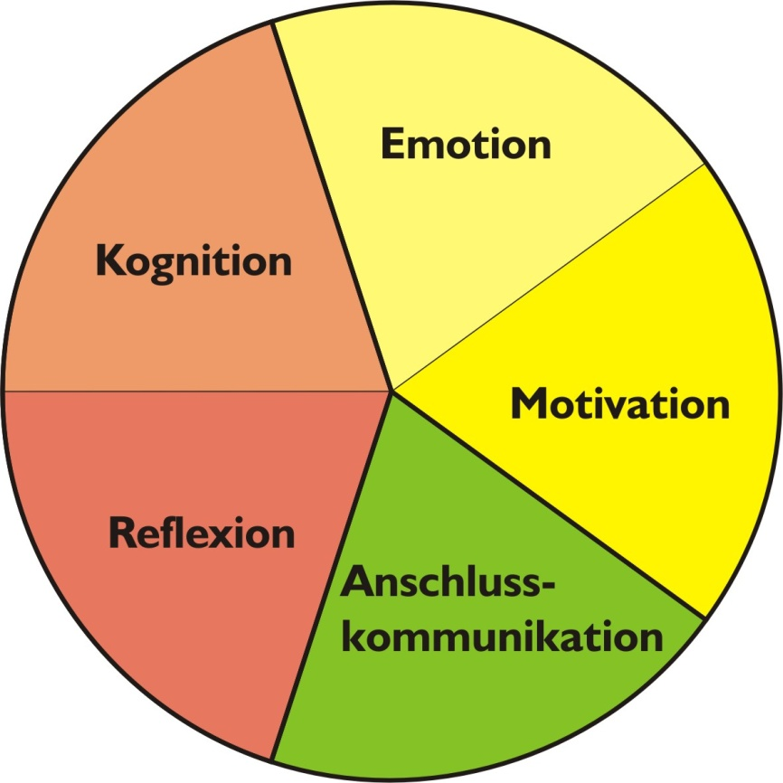
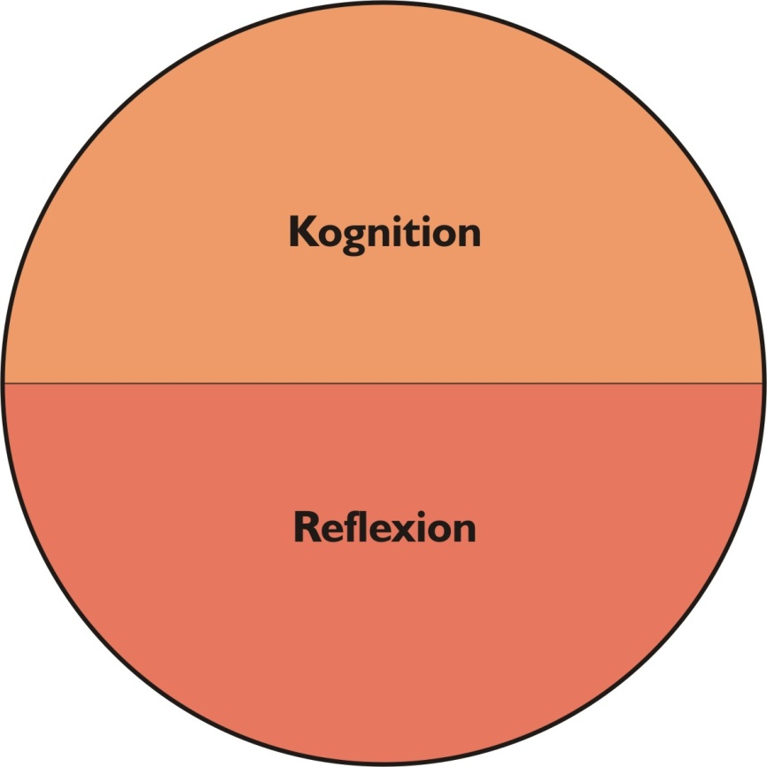
Der Erwerb von Lesekompetenz in der Sozialisation umfasst mehr als kognitive Prozesse
Das PISA-Modell
Das Sozialisationsmodell

Slide 10
Der Erwerb von Lesekompetenz in der Sozialisation umfasst mehr als kognitive Prozesse
„Das der PISA-Studie zugrunde liegende Verständnis von Lesekompetenz stellt den kognitiven Prozess der Informations-entnahme aus Texten in den Mittelpunkt. Dieser Lesekompetenz-begriff greift für die Leseförderung in der Schule zu kurz: Sie sollte sich orientieren an einem theoretisch und didaktisch breiteren Konzept von Lesen als kultureller Praxis, die auch motivationale, emotionale und interaktive Dimensionen mit einschließt.“
Quelle: Bettina Hurrelmann, Leseleistung – Lesekompetenz. Basisartikel in: Praxis Deutsch, Heft 176 (2002), S. 6 - 18

Slide 11
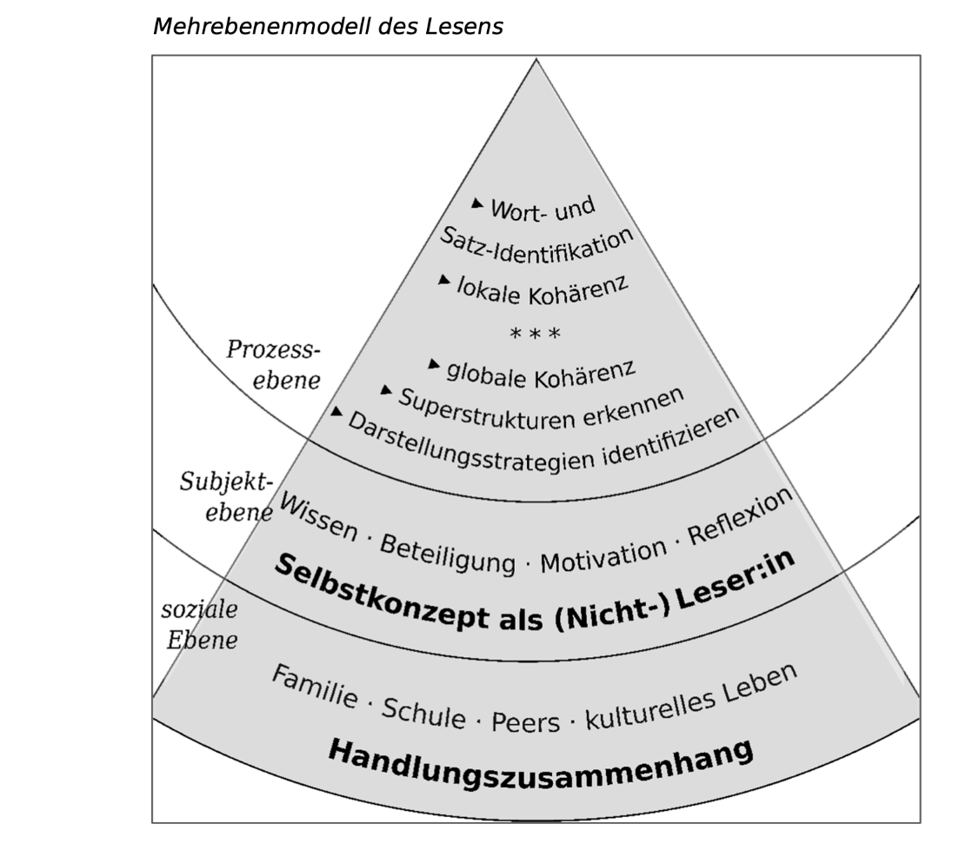
Ein didaktisches Modell der Lesekompetenz: Das Mehrebenenmodell von Rosebrock & Nix (2008; neu 2020)
Quelle: Cornelia Rosebrock, Daniel Nix:
Grundlagen der Lesedidaktik und der systematischen schulischen Leseförderung.
9. Aktualisierte Auflage 2020
Baltmannsweiler: Schneider Verlag Hohengehren , S. 15

Slide 12
Das wichtigste Buch zu den Methoden einer systematischen Leseförderung in der Schule:
Rosebrock, Cornelia; Nix, Daniel (2008, 9. akt. Aufl. 2020):
Grundlagen der Lese-didaktik und der syste-matischen schulischen Leseförderung Baltmannsweiler: Schneider Hohengehren

Slide 13
Ergänzender Literaturhinweis:
Rieckmann, Carola (2015; 3. Aufl. 2020):
Grundlagen der Lesedidaktik – Band 2: „Eigenständiges Lesen“
Baltmannsweiler: Schneider Hohengehren

Slide 14
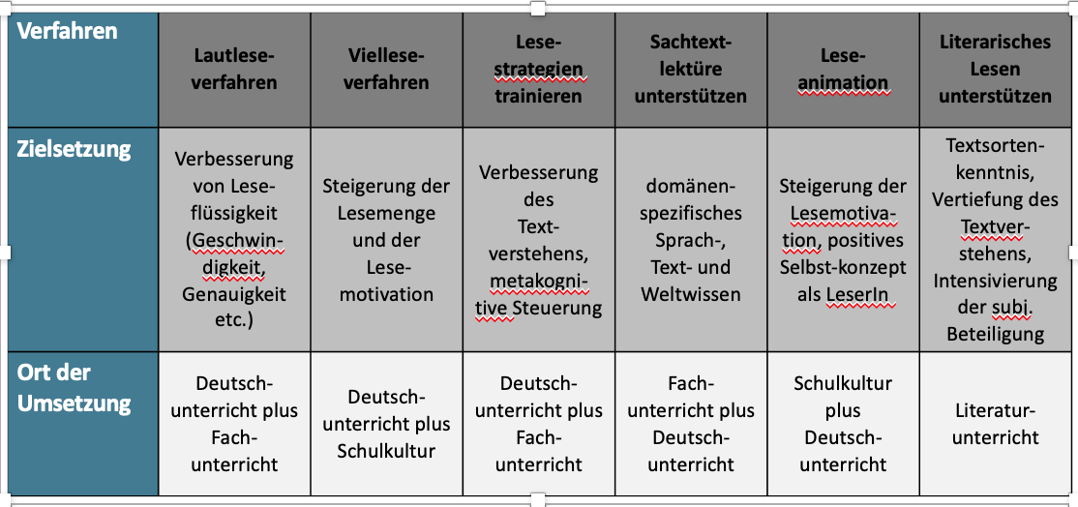
Die Systematik der Dimensionen schulischer Leseförderung nach Rosebrock & Nix

Slide 15
Rosebrock & Nix (2008 / 2020): Zuordnung der Verfahren zum Modell („Systematik“ einer schul. Leseförderung)
15
Lesestrategien
Vielleseverfahren
Prozessebene
Subjektebene
Soziale Ebene
Sachtextlektüre
unterstützen
Leseanimation
Lautleseverfahren
Literarisches Lesen
unterstützen
Notes:
In ihrem Buch „Grundlagen der Lesedidaktik und der systematischen schulischen Leseförderung“ systematisieren Rosebrock & Nix unter didaktischen Aspekten, an welchen Dimensionen von Lesekompetenz einzelne Maßnahmen der Leseförderung ansetzen sollten. Insgesamt beschreiben sie sechs Verfahren der Leseförderung im weiterführenden Leseunterricht , die geeignet sind, jeweils eine oder mehrere Dimensionen der in dem Modell ausdifferenzierten kognitiven, subjektiven und sozialen Aspekte der Lesekompetenz gezielt zu fördern. Für ein systematisches Lesecurriculum ist zu beachten, dass diese Verfahren einander ergänzend eingesetzt werden müssen, um alle Aspekte der Lesekompetenz angemessen zu fördern. In diesem Modul werden wir uns nur mit zwei der sechs Verfahren näher beschäftigen, mit Leseanimation und Vielleseverfahren (vgl. Block 2).

Slide 16
Was gehört zu einer systematischen Leseförderung in der Schule?
Kognitive Lesekompetenz
Lautleseverfahren: Leseflüssigkeit steigern
Lesemenge und Lesefreude
Vielleseverfahren: Lesemenge steigern
Leseanimation: Lesen (insbesondere von Büchern) attraktiv machen
Fachliches Lesen & Lernen
Sachtextlektüre unterstützen (im Fachunterricht)
Literarisches Lesen unterstützen (im Deutschunterricht und den sprachlichen Fächern)
Lesestrategien trainieren: Textverstehen fördern

Slide 17
Zeit für Fragen und Kommentare

Slide 18
Aufgabe in Partnerarbeit
Suchen Sie sich einen Partner oder eine Partnerin und vergegenwärtigen Sie sich noch einmal das „Fallbeispiel“ eines Nicht-Lesers aus Modul 1.2 (zusammengefasst in AB1). Wenden Sie Ihre neu gewonnenen Erkenntnisse an, indem Sie das Fallbeispiel analysieren:
Wo sind die Lesekompetenz-Defizite von A. im Modell von Rosebrock & Nix zu verorten?
Mit welchen Maßnahmen würden Sie A. fördern, wenn Sie ihn in der 6. Klasse als Schüler bekommen hätten?
Sie haben 20 Minuten Zeit; anschließend werden die Ergebnisse in der Gesamtgruppe ausgewertet.

Slide 19
Was ist Lesemotivation?
Das Erwartungs-Wert-Modell der Lesemotivation

Slide 20
Komponenten einer erstrebenswerten Lesemotivation (nach Möller & Schiefele 2004)
Intrinsische vs. Extrinsische Lesemotivation
Tätigkeitsbezogene vs. Gegenstandsbezogene Lesemotivation
Habituelle vs. Aktuelle Lesemotivation.
FAZIT: Angestrebt wird der Aufbau einer intrinsischen, tätigkeitsbezogenen und habituellen Lesemotivation.

Slide 21
Komponenten des Erwartungs-Wert-Modells der Lesemotivation führen zu positivem Selbstkonzept
(Positives) Leser-Selbstkonzept
(Erfolgs-)Erwartung
"Ich kann erfolgreich lesen"
Wertschätzung des Lesens
"Ich will (diesen Text) lesen“
Quelle: Garbe 2020, Kap. 3.1, S. 60 - 65

Slide 22
Das Erwartungs-Wert-Modell der Lesemotivation von Möller & Schiefele im Überblick
Umwelt
Verarbeitung
Überzeugungen
Werte und Erwartungen
Lesemotivation
Lesekompetenz
(nach Möller & Schiefele 2004, S. 105)

Slide 23
Das Erwartungs-Wert-Modell der Lesemotivation von Möller & Schiefele im Überblick
Soziale Umwelt
Sub-jektive Verar-beitung
Motiva-tionale Über-zeugungen
Lese-bezogene Wert- und Erwartungs-kognitionen
Aktuelle und habituelle Lese-motivation
Aktuelles Lesever-stehen / Lese-kom-petenz
(nach Möller & Schiefele 2004, S. 105)

Slide 24
Das Erwartungs-Wert-Modell der Lesemotivation von Möller & Schiefele im Detail
Soziale Umwelt
Subjektive Verarbeitung
Motivationale Überzeugungen
Kulturelles Milieu
Leseverhalten wichtiger Per- sonen
Erfahrungen mit Lesen
schul. Leistungs- rückmeldungen
Wahrnehmung der sozialen Umwelt
Interpretation und Attribution von Leseerfah- rungen
individuelles Interesse
Zielorientierung
lesebezogenes Selbstkonzept
lesebezogene Selbstwirksam- keit

Slide 25
Das Erwartungs-Wert-Modell der Lesemotivation von Möller & Schiefele im Detail
Motivationale Überzeugungen
Lesebezogene Wert-/
Erwartungskognitionen
Aktuelle u. habituelle Lesemotivationen
individuelles Interesse
Zielorientierung
lesebezogenes Selbstkonzept
lesebezogene Selbstwirksam- keit
Wert: Gefühle, Wichtigkeit, Nützlichkeit, Kosten
Erwartung: subj. Wahrscheinlich- keit, einen Text verstehen zu können
intrinsische Lese- motivation: ge- genstands- u. tä- tigkeitsbezogen
extrinsische Lesemotivation: sozialer Vergleich, Anerkennung, Druck, Noten
(nach Möller & Schiefele 2004, S. 105)

Slide 26
Das Erwartungs-Wert-Modell der Lesemotivation von Möller & Schiefele im Detail
Aktuelle u. habituelle Lesemotivationen
Aktuelles u. habituelles Leseverhalten
aktueller Verstehens- erfolg / Lesekompetenz
intrinsische Lese- motivation: ge- genstands- u. tä- tigkeitsbezogen
extrinsische Lesemotivation: sozialer Vergleich, Anerkennung, Druck, Noten
Ausdauer
Anstrengung
Lesemenge
Lesestrategien
Informationen ermitteln
textbezogenes Interpretieren
Reflektieren und Bewerten
(nach Möller & Schiefele 2004, S. 105)

Slide 27
Zeit für Fragen und Kommentare

Slide 28
Aufgabe in Partnerarbeit
Setzen Sie sich mit Ihrem Partner oder Ihrer Partnerin zusammen und vergegenwärtigen Sie sich alle Komponenten des Modells von Möller & Schiefele noch einmal, indem Sie sie auf die Lesebiografie der Deutschstudentin anwenden, die Sie in Modul 1.2 kennengelernt haben (AB2). Notieren Sie in Stichworten auf Moderationskarten, durch welche Faktoren bei dieser Studentin eine stabile Lesemotivation (und vermutlich auch Lesekompetenz) begünstigt wurden!
Sie haben 20 Minuten Zeit; anschließend werden die Ergebnisse in der Gesamtgruppe ausgewertet.

Slide 30
Gendersensible Leseförderung - Unterschiede zwischen Mädchen und Jungen

Slide 31
Arbeitsauftrag: Hypothesen bilden
Genderunterschiede im Lesen – Bilden Sie Hypothesen:
Welche Lesestoffe könnten für Mädchen und Jungen in der frühen Sek I (Kl. 5 – 8) besonders attraktiv sein? (AB3)
Welche Erarbeitungsmethoden zu Texten im Deutschunterricht mögen Jungen und Mädchen in der Sek I vermutlich gern bzw. nicht gern? (AB4)
Sie haben dafür 10 Minuten Zeit.

Slide 32
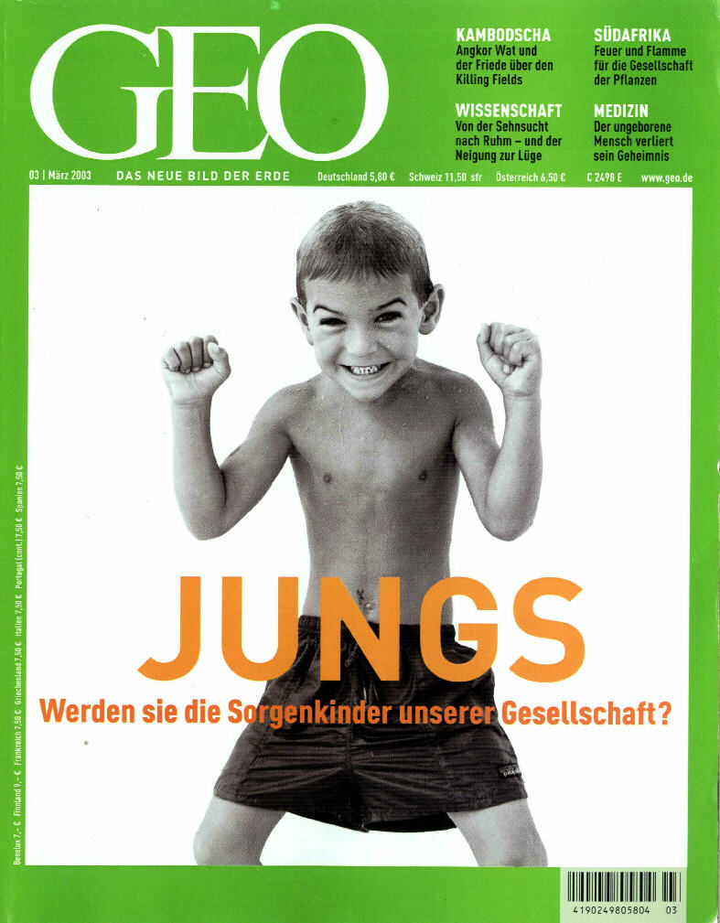
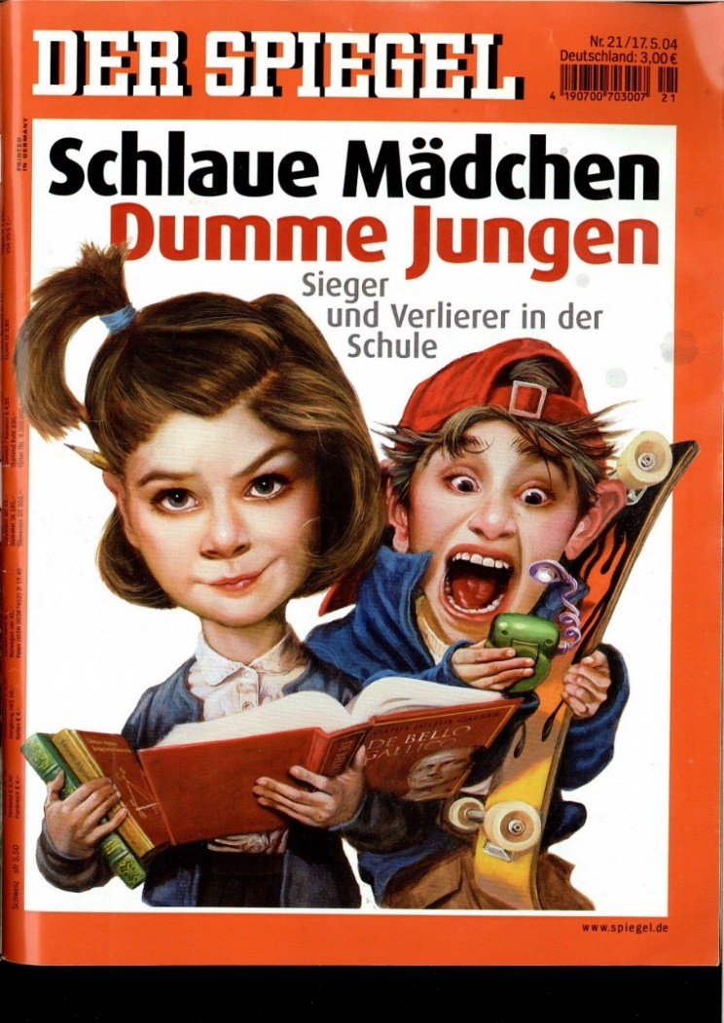
Warum eine gendersensible Förderung der Lesemotivation sinnvoll ist

Slide 33
Seit PISA 2000 unverändert: Das Leseverhalten von Jungs ist ein weltweites Problem
„Die größten und konsistentesten Geschlechter-unterschiede sind im Bereich Lesen zu beobachten. In allen PISA-Teilnehmerstaaten erreichen die Mädchen im Lesen signifikant höhere Testwerte als die Jungen. In Deutschland entspricht der Leistungsvorsprung ungefähr einer halben Kompetenzstufe.“ [d.h. etwa einem Schuljahr, C.G.]
(Pisa 2000)

Slide 34
Ein anderer stabiler Befund: „Ich lese nur, wenn ich muss“ (PISA 2000 ff.)
3
(PISA 2000, S. 262)

Slide 35
Lesen und Geschlecht: Fünf empirisch beobachtbare Achsen der Differenz
7
Lesequantität und -frequenz: Mädchen lesen häufiger und länger als Jungen.
Lesestoffe und -präferenzen: Mädchen lesen andere Bücher, Zeitschriften und elektronische Texte als Jungen.
Leseweisen und Lektüremodalitäten: Mädchen lesen anders als Jungen.
Lesefreude und -neigung: Mädchen bedeutet das Lesen mehr als Jungen, sie lesen lieber und ziehen offenbar höhere Gratifikationen daraus als Jungen.
Lesekompetenz: Mädchen lesen nach PISA — gerade bei anspruchsvollen Aufgaben — besser als Jungen.
(nach Philipp & Garbe 2007)

Slide 36
Lesen und Geschlecht – Achsen der Differenz (2018 aktualisiert)
Fünf empirisch beobachtbare Achsen der Differenz – 2018 aktualisiert und ausdifferenziert
Literaturhinweis:
Christine Garbe (2018): Gender und Genre – Gendersensible Leseförderung und attraktive Genres der Kinder- und Jugendliteratur. (In: Garbe et al. 2018, S. 1-34)

Slide 37
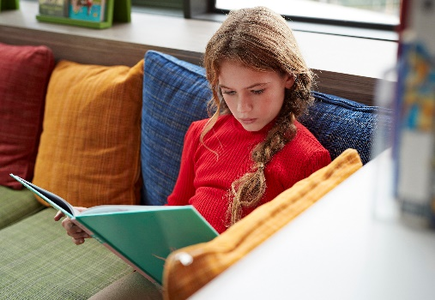
Lesen und Geschlecht – Achsen der Differenz
3. Lesen und Geschlecht – Achsen der Differenz
Erste Achse: Lesequantität und -frequenz
2007 | 2018
„Mädchen und Frauen lesen häufiger und länger, also quantitativ mehr als Jungen und Männer.“ (Garbe 2007, 4. Aufl. 2011, S. 66) | „Im Hinblick auf Printmedien lesen Jungen und Männer im Durchschnitt seltener und kürzer, also quantitativ weniger als Mädchen und Frauen, vor allem im Bereich fiktionaler Lesestoffe.“ (Garbe 2018, S. 6)

Slide 38
Lesen und Geschlecht – Zweite Achse Lesestoffe und Lektürepräferenzen (2018)
Jungen und Mädchen haben in allen Entwicklungsphasen Schnittmengen in ihren Lektürepräferenzen (z.B. fantastische Geschichten) und spezifische Präferenzen:
Jungen: Sachbücher und Zeitschriften über Sport und Technik sowie spannungsreiche Belletristik (action) mit überzeugenden (gleichgeschlechtlichen) Heldenfiguren
Mädchen: fiktionale Genres wie Tier-/Pferdegeschichten, Mädchenbücher und Beziehungsgeschichten mit Bezug zum eigenen Leben, Liebes- und Schicksalsromane sowie Ratgeberliteratur.
(Garbe 2018, S. 9)

Slide 39
Lesen und Geschlecht – Dritte Achse Leseweisen und Lektüremodalitäten (2018)
Der wichtigste Unterschied zwischen den Lesemodi von Jungen und Mädchen knüpft sich an das sog. intime (emotional stark involvierte) Lesen. Ihren bevorzugten Genres entsprechend lesen Jungen häufig eher sachbezogen und distanziert, während Mädchen eher empathisch und emotional involviert lesen. (Garbe 2018, S. 10)

Slide 40
Lesen und Geschlecht – Vierte Achse Lesefreude und Leseneigung (2018)
„Jungen und Männern bedeutet das Lesen von Büchern weniger als Mädchen und Frauen; sie ziehen vor allem in ihrer Freizeit andere Medien und Tätigkeiten dem Lesen vor.“
„Mädchen und Frauen geben das Lesen von Büchern dagegen häufiger als eine ihrer liebsten Freizeitbeschäftigungen an.“ (Garbe 2018, S. 13)

Slide 41
Lesen und Geschlecht – Fünfte Achse Lesekompetenz (2018)
PISA und andere Leistungsvergleichsstudien verdeutlichen, „dass männliches Geschlecht in Kombination mit anderen Faktoren (vor allem sozio-ökonomischer Benachteiligung, Bildungsferne der Herkunftsfamilie und Migrationshintergrund) sich ungünstig auf die Entwicklung von Lesekompetenz auswirken kann“. Dies ist also keine biologische Tatsache, sondern eine sozio-kulturell bedingte und folglich veränder-bare.“ (Garbe 2018, S. 15)

Slide 42
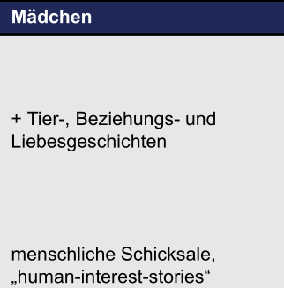
Geschlechtertypische Präferenzen
Lektürepräferenzen in der Primarstufe
vgl. Plath/ Richter 2010
Notes:
„Damit […] in verstärktem Maße identifikatorische Prozesse während der Lektüre ablaufen können, muss der Held des Buches ein entscheidendes Kriterium aufweisen: Er muss männlich sein.“ (Pronold-Günthner 2010, S. 68)

Slide 43
Geschlechtertypische Präferenzen
Lektürepräferenzen in der Sekundarstufe I
vgl. Pronold-Günthner 2010
Notes:
Mädchen und Jungen bevorzugen in der Kindheit Märchen, spannende und fantastische Geschichten.
Im Verlauf ihrer Leseentwicklung interessieren sich Mädchen zunehmend für Themen, die einen Bezug zu ihrem eigenen Leben und zu ihrer Gegenwart bzw. ihrem gesell-schaftlichen Umfeld haben (eher realistische oder problemorientierte Geschichten).
Jungen mögen im Durchschnitt keine psychologischen und problemorientierten Geschichten (vor allem in der Kindheit und Pubertät); sie tauchen lieber in andere und fremde Welten ein, die genügend Distanz zu ihrer Alltagswelt haben: exotische Länder, ferne Zeiten, unwahrscheinliche Szenarien (historische und Heldengeschichten, Fantasy, Science Fiction).
Mädchen bevorzugen im Verlauf ihrer Leseentwicklung immer stärker Geschichten mit innerer Handlung (Beziehungen, Psychologie), auch bei fantastischen Geschichten, Jungen solche mit äußerer Handlung (Kampf gegen äußere Hindernisse oder Feinde, Erkundung oder Eroberung fremder Welten, Meisterung von Herausforderungen).
Dies gilt vor allem für die mittlere Kindheit und Pubertät und begünstigt eine Ersetzung des Lesens durch andere (audiovisuelle und digitale) Medien. Später (etwa in der Sek II) gleichen sich die Präferenzen von Jungen und Mädchen stärker wieder an. Mädchen greifen auch zu Jungenbüchern: Sie haben ein breiteres Genre- und Themenspektrum als Jungen. Jungen lesen dagegen keine „Mädchenbücher“ (oder höchstens heimlich).
„[…] Jungen [können] sich mit Hauptpersonen, die echte Helden sind, in wesentlich höherem Maße identifizieren als mit sog. Antihelden. Fantasy-Literatur arbeitet […] genau mit diesen Helden im klassischen Sinn, die sich im Kampf gegen das Böse behaupten und stets den Schwächeren zu Hilfe eilen.“ (Pronold-Günthner 2010, S. 73)

Slide 44
Hilfen zum Finden attraktiver Lesestoffe (nicht nur) für Jungen bietet die Webseite www.boysandbooks.de

Slide 45
Boys & Books als Literatur-Jury
boys & books ist eine Literatur-Jury für Jungen zwischen 8 und 18 Jahren
Zweimal im Jahr werden insgesamt 20 Top-Titel für Jungen in vier Alterskategorien vorgestellt (8+, 10+, 12+ und 14+)
Die Top-Bücher werden in Form von Rezensionen auf der Webseite präsentiert

Slide 46
Boys & Books: Idee und Konzeption
boys & books richtet sich an erwachsene Literaturvermittler und Leseförderer in Schulen, Bibliotheken und Medien, im Buchhandel sowie an Eltern. Die Website dient der Leseförderung von Jungen ab dem Grundschulalter (8-18 Jahre).

Slide 47
Boys & books: Idee und Konzeption
boys & books orientiert sich mit seinen Leseempfehlungen in erster Linie an noch unerfahrenen jungen Lesern bzw. Wenig- oder Nicht-Lesern. Um deren Anspruch auf ein vielfältiges Angebot einfacher Lesestoffe gerecht zu werden, gilt die spezielle Aufmerksamkeit der populären Kinder- und Jugendliteratur.

Slide 48
Arbeitsauftrag für die Gesamtgruppe
Vergleichen Sie (zunächst jede/r) für sich Ihre Hypothesen auf AB3 und AB4 mit den neuen Informationen.
Bringen Sie Ihre Beobachtungen und Fragen dann in die Gesamtgruppe ein.

Slide 49
Zeit für Fragen und Kommentare

